Slide 1
Android基础控件II – 按钮和图片
课工场讲师：孙沛林

Slide 2

课前准备
各位童鞋可以在此下载素材
  素材网址：http://bbs.kgc.cn/list/959

Slide 3
学习和交流
学习时间：每周三、周五 下午3:30开始
技术学习交流
    课工场技术交流群：373041206
    技术交流贴吧：http://bbs.kgc.cn/list/959
Notes:
每周3、5下午3：00

Slide 4
本课目标
学会监听Button按钮点击事件
掌握EditText的基本属性
掌握ImageView的常用属性
学会使用LogCat日志调试程序
重点
重点

Slide 5
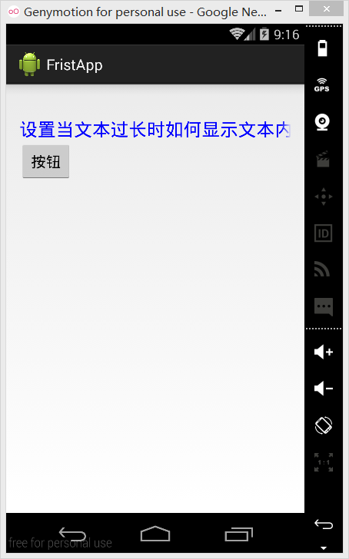
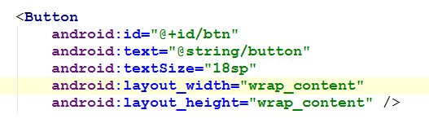
Button的基本属性

Slide 6
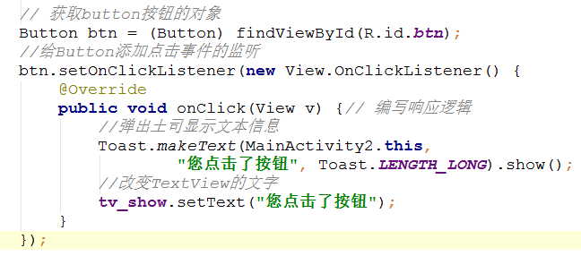
监听按钮点击事件
步骤:
获取控件对象
注册监听器
编写响应代码

Slide 7
监听按钮点击事件
这里有一个不便之处

Slide 8


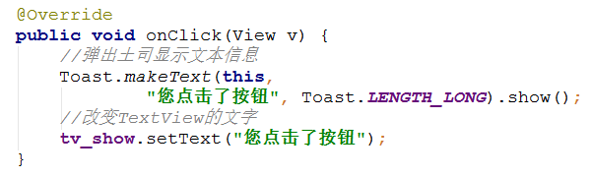
监听按钮点击事件
第2种注册监听
的方式:

Slide 9
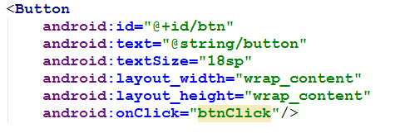
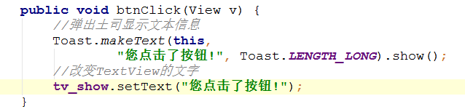
监听按钮点击事件
第3种注册监听
的方式:

Slide 10
监听按钮点击事件
3种注册监听方式比较
  匿名内部类:
    需要获取控件对象, 使用变量不方便;
  实现接口:
    需要获取控件对象,使用变量方便;
  设置onClick属性:
    无需获取控件对象,使用变量方便;

Slide 11
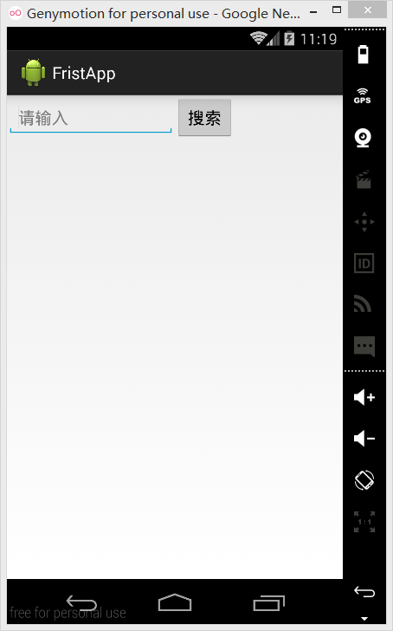
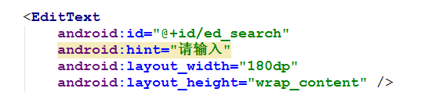
EditText的基本属性

Slide 12
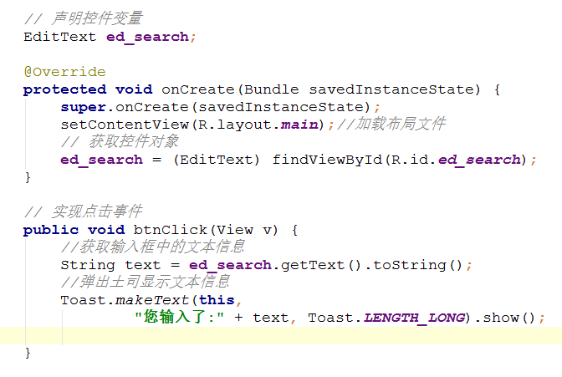
小练习:获取用户输入

Slide 13
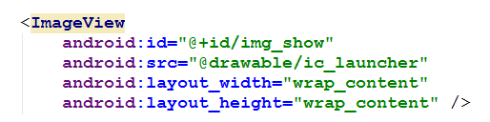
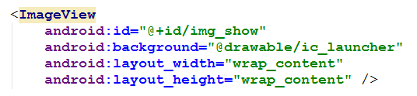
ImageView(图片框)的基本属性
属性名称 | 说 明
android:src | 设置ImageView中显示的图片
android:background | 设置ImageView控件的背景

Slide 14
src和background的区别
src
  是前景,显示在前面
  可根据宽高缩放,但是保持图片原有比例
background
  是背景,显示在后面
  可根据宽高缩放,但是不保持图片原有比例
  除了图片意外,背景还可以是颜色

Slide 15
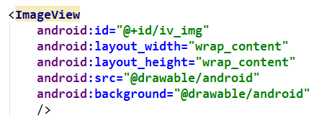
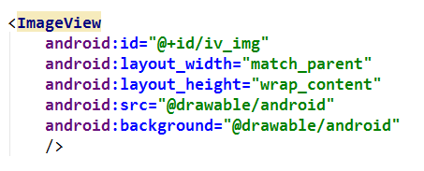
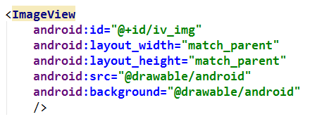
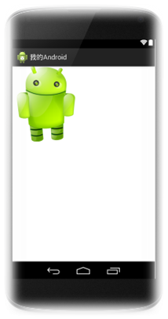
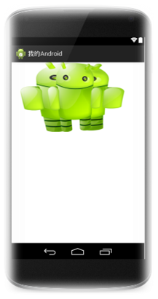

src和background的区别
Notes:
现ImageView上下有一段的地方时空白的,于是知道了这个一个属性:android:adjustViewBounds= true 加上去就好使了
============
ImageView.ScaleType|android:scaleType值的意义：
ImageView.ScaleType.CENTER|android:scaleType="center" 按图片的原来size居中显示，当图片长/宽超过View的长/宽，则截取图片的居中部分显示
ImageView.ScaleType.CENTER_CROP|android:scaleType="centerCrop" 按比例扩大图片的size居中显示，使得图片长 (宽)等于或大于View的长(宽)
ImageView.ScaleType.CENTER_INSIDE|android:scaleType="centerInside" 将图片的内容完整居中显示，通过按比例缩小或原来的size使得图片长(宽)等于或小于View的长(宽)
ImageView.ScaleType.FIT_CENTER|android:scaleType="fitCenter" 把图片按比例扩大(缩小)到View的宽度，居中显示
ImageView.ScaleType.FIT_END|android:scaleType="fitEnd" 把图片按比例扩大(缩小)到View的宽度，显示在View的下部分位置
ImageView.ScaleType.FIT_START|android:scaleType="fitStart" 把图片按比例扩大(缩小)到View的宽度，显示在View的上部分位置
ImageView.ScaleType.FIT_XY|android:scaleType="fitXY" 把图片按照指定的大小在View中显示
ImageView.ScaleType.MATRIX|android:scaleType="matrix" 用matrix来绘制

Slide 16
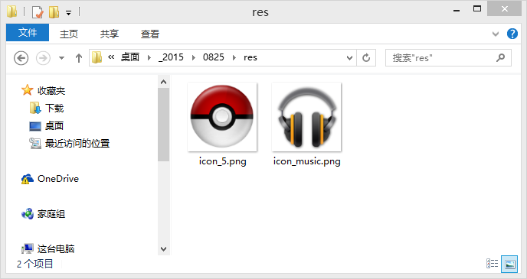
添加图片资源
准备好图片(png,jpg)
  注意命名中不得含有中文或大写字母
  首字母必须以字母开头

Slide 17
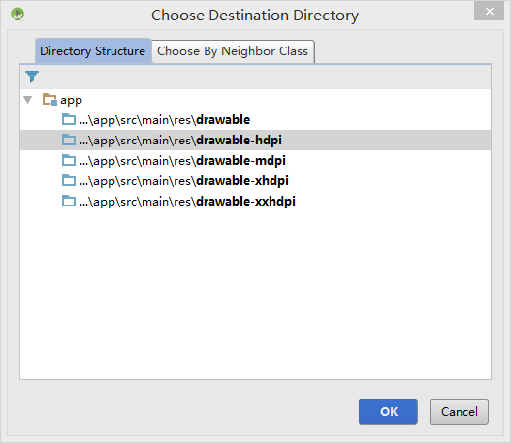
添加图片资源
拷贝到res/drawable下
  注意选择一个dpi

Slide 18
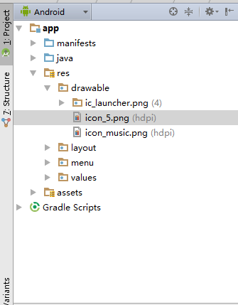
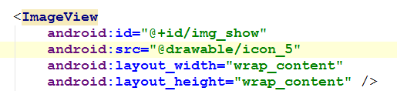
添加图片资源
拷贝到res/drawable
  浏览资源
  引用资源

Slide 19
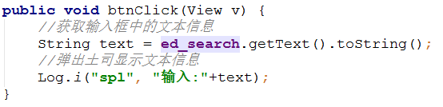
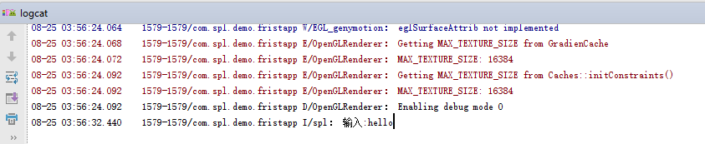
用LogCat日志调试程序
在程序中输出变量的值

Slide 20
用LogCat日志调试程序
LogCat日志等级
Verbose-普通
Debug-调试
Info-信息
Warn-警告
Error-错误

Slide 21
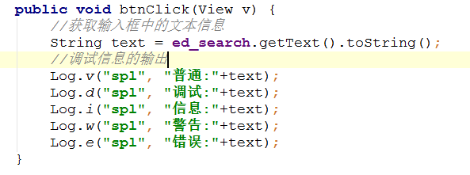
用LogCat日志调试程序
LogCat日志等级

Slide 22
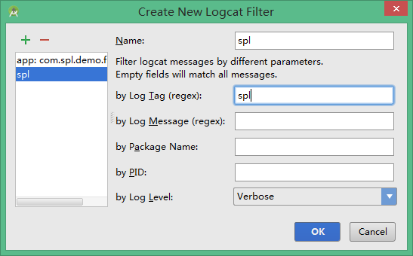
用LogCat日志调试程序
设置LogCat日志的过滤

Slide 23
总结
监听按钮点击事件的3种方法
匿名内部类中使用this对象需要添加类名
EditText可以通过hint属性设置提示信息
ImageView的src和background属性的区别
ImageView4种加载图片的方式(总结)
ImageView如何去掉”空白” (总结)
LogCat日志的输出共分5个级别,可以通过级别和标签进行过滤

Slide 24
有问题啦？！
我将和各位童鞋们在此交流
技术作业交流【课工场移动前端群】373041206
技术交流贴吧
http://bbs.kgc.cn/list/959

Slide 25


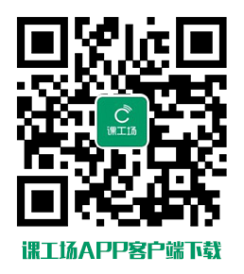
扫我有更多精彩课程呦

